Slide 1
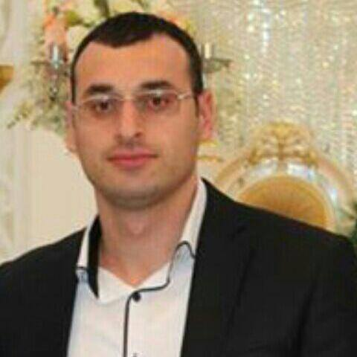
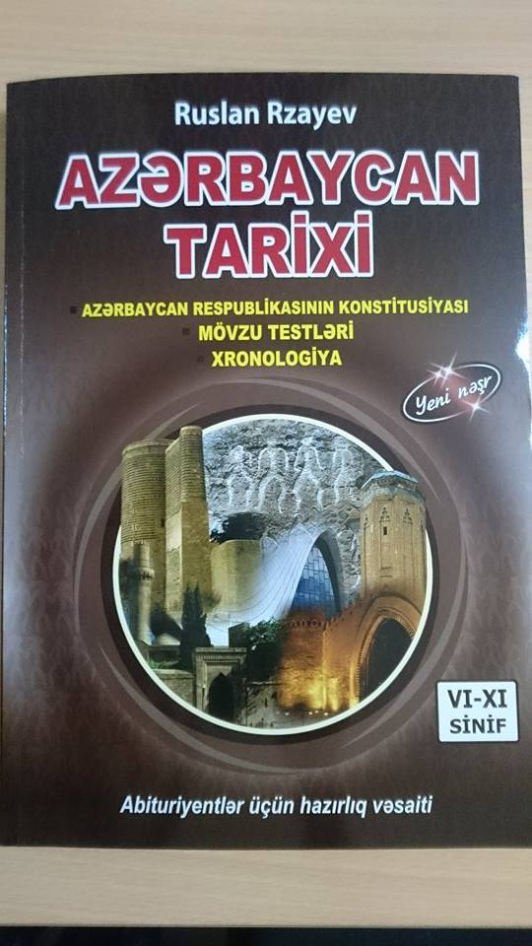
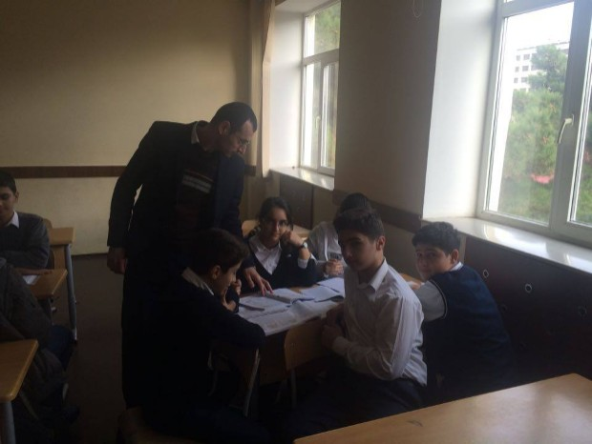
RUSLAN RZAYEV AZƏRBAYCAN TARİXİ Azərbaycan Respublikasnın Konstitusiyası
MÖVZU TESTLƏRİ XRONOLOGİYA VI-XI SİNİFLƏR ABİTURİYENTLƏR ÜÇÜN HAZIRLIQ VƏSAİTİ

Slide 2
DÜNYA TARİXİ

